Slide 1

Maria Lucia Fattorelli
Seminário UFOP
7 de março de 2012
A segurança da Previdência Pública e a falência dos Fundos de Pensão

Slide 2
DEBATE UFOP
Conjuntura Internacional: Crise Financeira e suas consequências para a Previdência
Sistema da Dívida
Falácia do Déficit e Riscos do FUNPRESP
Auditoria da Dívida
Notes:
Suspensão pagamento encargos aos rentistas (Bonos Global 2012 e 2030) desde novembro/2008
Proposta soberana de recompra do restante da dívida por no máximo 30% de seu valor nominal
The Economist (23/04/2009): “Sr. Correa parece ser incorruptível (...) gasto público cresceu 71% em 2008, resultado de investimentos em escolas e hospitais”
ESTA É A PROVA DA VIABILIDADE POLÍTICA DA AUDITORIA DA DÍVIDA
ENQUANTO ISSO, O GOVERNO BRASILEIRO RECOMPRA TÍTULOS DA DÍVIDA EXTERNA A 130% DO VALOR DE FACE, EM MÉDIA

Slide 3

CONJUNTURA GLOBAL
Crise
    financeira
    social
    alimentar
    ambiental
Crise de Valores
Exacerbado poder do “mercado” e da grande mídia “...incrível massa retórica enganosa e desinformação.”
ESGOTAMENTO DO MODELO DE ACUMULAÇÃO CAPITALISTA
Notes:
Suspensão pagamento encargos aos rentistas (Bonos Global 2012 e 2030) desde novembro/2008
Proposta soberana de recompra do restante da dívida por no máximo 30% de seu valor nominal
The Economist (23/04/2009): “Sr. Correa parece ser incorruptível (...) gasto público cresceu 71% em 2008, resultado de investimentos em escolas e hospitais”
ESTA É A PROVA DA VIABILIDADE POLÍTICA DA AUDITORIA DA DÍVIDA
ENQUANTO ISSO, O GOVERNO BRASILEIRO RECOMPRA TÍTULOS DA DÍVIDA EXTERNA A 130% DO VALOR DE FACE, EM MÉDIA

Slide 4
CONJUNTURA GLOBAL
Crise Financeira Mundial
Causas:
  Desregulamentação do mercado financeiro
  Derivativos sem lastro
  Ativos “Tóxicos”
Efeitos:
  Grandes bancos internacionais em risco de quebra
    Bad Banks?
  EUA e Europa se endividam para salvar setor bancário
  Expansão da crise para outros setores
Notes:
Suspensão pagamento encargos aos rentistas (Bonos Global 2012 e 2030) desde novembro/2008
Proposta soberana de recompra do restante da dívida por no máximo 30% de seu valor nominal
The Economist (23/04/2009): “Sr. Correa parece ser incorruptível (...) gasto público cresceu 71% em 2008, resultado de investimentos em escolas e hospitais”
ESTA É A PROVA DA VIABILIDADE POLÍTICA DA AUDITORIA DA DÍVIDA
ENQUANTO ISSO, O GOVERNO BRASILEIRO RECOMPRA TÍTULOS DA DÍVIDA EXTERNA A 130% DO VALOR DE FACE, EM MÉDIA

Slide 5
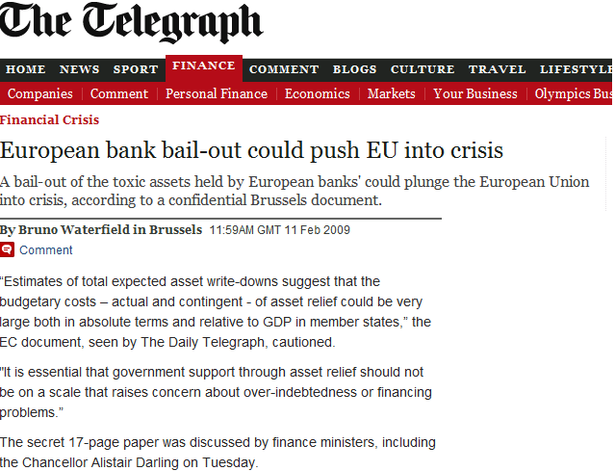

Slide 6
CONJUNTURA GLOBAL
Crise do Sector Financeiro é transformada em
CRISE DA DÍVIDA
Instrumento de endividamento público utilizado como um sistema de desvio de recursos públicos:
“Sistema da Dívida”
Notes:
Suspensão pagamento encargos aos rentistas (Bonos Global 2012 e 2030) desde novembro/2008
Proposta soberana de recompra do restante da dívida por no máximo 30% de seu valor nominal
The Economist (23/04/2009): “Sr. Correa parece ser incorruptível (...) gasto público cresceu 71% em 2008, resultado de investimentos em escolas e hospitais”
ESTA É A PROVA DA VIABILIDADE POLÍTICA DA AUDITORIA DA DÍVIDA
ENQUANTO ISSO, O GOVERNO BRASILEIRO RECOMPRA TÍTULOS DA DÍVIDA EXTERNA A 130% DO VALOR DE FACE, EM MÉDIA

Slide 7
A atual crise expôs as entranhas do
“Sistema da Dívida”
Sistema que utiliza o instrumento do endividamento público – que deveria aportar recursos – para desviar recursos públicos.
Para operar, esse sistema conta com arcabouço de privilégios de ordem legal, política, financeira e econômica que visam a garantir prioridade absoluta aos pagamentos financeiros, em detrimento de direitos humanos e sociais de toda a Nação.
Esse “Sistema da Dívida” deve ser desmascarado para que sejam retomados os direitos soberanos, utilizando-se do antídoto da AUDITORIA DA DÍVIDA PÚBLICA
DEMOCRATIZAÇÃO DO CONHECIMENTO E MOBILIZAÇÃO
Notes:
Suspensão pagamento encargos aos rentistas (Bonos Global 2012 e 2030) desde novembro/2008
Proposta soberana de recompra do restante da dívida por no máximo 30% de seu valor nominal
The Economist (23/04/2009): “Sr. Correa parece ser incorruptível (...) gasto público cresceu 71% em 2008, resultado de investimentos em escolas e hospitais”
ESTA É A PROVA DA VIABILIDADE POLÍTICA DA AUDITORIA DA DÍVIDA
ENQUANTO ISSO, O GOVERNO BRASILEIRO RECOMPRA TÍTULOS DA DÍVIDA EXTERNA A 130% DO VALOR DE FACE, EM MÉDIA

Slide 8
AUDITORIA INÉDITA: Departamento de Contabilidade Governamental dos EUA revelou que US$ 16 trilhões foram secretamente repassados pelo Banco Central dos Estados Unidos – FED, Federal Reserve Bank - para bancos e corporações
Citigroup: $2.5 trillion ($2,500,000,000,000)
Morgan Stanley: $2.04 trillion ($2,040,000,000,000)
Merrill Lynch: $1.949 trillion ($1,949,000,000,000)
Bank of America: $1.344 trillion ($1,344,000,000,000)
Barclays PLC (United Kingdom): $868 billion ($868,000,000,000)
Bear Sterns: $853 billion ($853,000,000,000)
Goldman Sachs: $814 billion ($814,000,000,000)
Royal Bank of Scotland (UK): $541 billion ($541,000,000,000)
JP Morgan Chase: $391 billion ($391,000,000,000)
Deutsche Bank (Germany): $354 billion ($354,000,000,000)
UBS (Switzerland): $287 billion ($287,000,000,000)
Credit Suisse (Switzerland): $262 billion ($262,000,000,000)
Lehman Brothers: $183 billion ($183,000,000,000)
Bank of Scotland (United Kingdom): $181 billion ($181,000,000,000)
BNP Paribas (France): $175 billion ($175,000,000,000)
http://www.gao.gov/products/GAO-11-696
Notes:
Suspensão pagamento encargos aos rentistas (Bonos Global 2012 e 2030) desde novembro/2008
Proposta soberana de recompra do restante da dívida por no máximo 30% de seu valor nominal
The Economist (23/04/2009): “Sr. Correa parece ser incorruptível (...) gasto público cresceu 71% em 2008, resultado de investimentos em escolas e hospitais”
ESTA É A PROVA DA VIABILIDADE POLÍTICA DA AUDITORIA DA DÍVIDA
ENQUANTO ISSO, O GOVERNO BRASILEIRO RECOMPRA TÍTULOS DA DÍVIDA EXTERNA A 130% DO VALOR DE FACE, EM MÉDIA

Slide 9
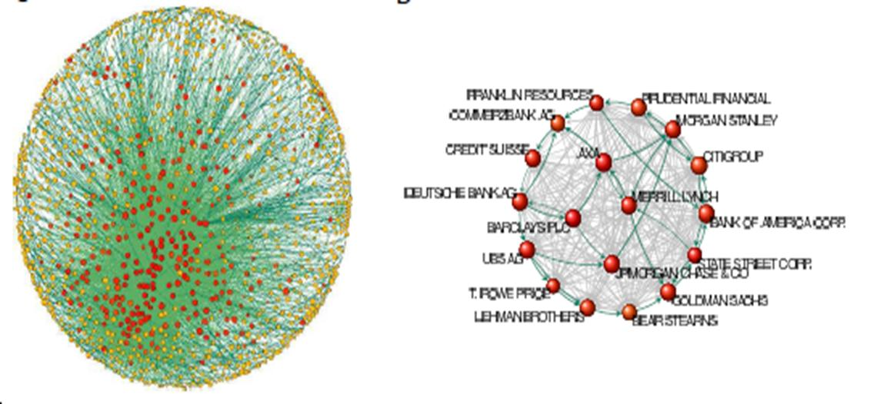
43.000 EMNs : acima de 1.000.000 de de ligações de propriedade
40% do controle nas mãos de 147, e “core” altamente conectado entre si
75% do “core” são entidades financeiras
75% da propriedade destas 147 empresas nas mãos das empresas do centro
Pouco mais de 50 empresas do setor financeiro detém controle do centro
S. Vitali, J.B. Glattfelder, and S. Battiston (2011) The network of global corporate control

Slide 10
CONJUNTURA GLOBAL
Diante da
CRISE DA DÍVIDA
Medidas de austeridade para destinar recursos ao pagamento da dívida:
  Corte de gastos sociais
  Congelamento e redução dos salários
  Demissões
  Reformas da Previdência
  Comprometimento dos Fundos de Pensão
EUROPA: REAÇÃO DA CLASSE TRABALHADORA
Grandes mobilizações e GREVE GERAL
Notes:
Suspensão pagamento encargos aos rentistas (Bonos Global 2012 e 2030) desde novembro/2008
Proposta soberana de recompra do restante da dívida por no máximo 30% de seu valor nominal
The Economist (23/04/2009): “Sr. Correa parece ser incorruptível (...) gasto público cresceu 71% em 2008, resultado de investimentos em escolas e hospitais”
ESTA É A PROVA DA VIABILIDADE POLÍTICA DA AUDITORIA DA DÍVIDA
ENQUANTO ISSO, O GOVERNO BRASILEIRO RECOMPRA TÍTULOS DA DÍVIDA EXTERNA A 130% DO VALOR DE FACE, EM MÉDIA

Slide 11

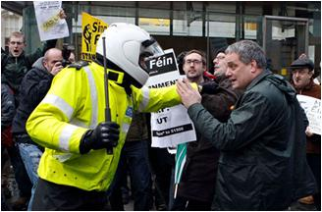
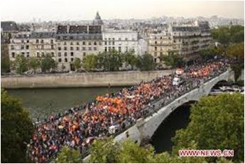
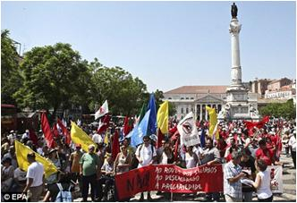
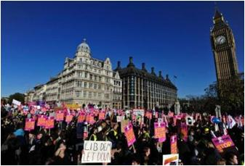
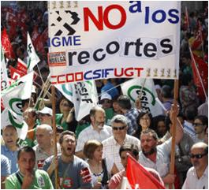
Conjuntura Atual – EUROPA
Manifestações contra Troika (FMI, CE, Governos e Bancos)
Grécia Irlanda França
Portugal Inglaterra Espanha

Slide 12
REAÇÕES POPULARES – Auditoria Cidadã na Europa
GRÉCIA: Mobilização social e criação de comissão para auditar a dívida pública
IRLANDA: Criada comissão popular de auditoria da dívida
ISLÂNDIA: Referendo eleitoral decide não pagar dívida feita para salvar bancos
PORTUGAL: Criada comissão: Iniciativa para Auditoria Cidadã à Dívida – IAC
FRANÇA: Diversos núcleos –cerca de 50 - debatendo a criação de comitês locais para iniciar auditoria cidadã
Debates na Bélgica, Itália, Espanha entre outros
Notes:
Suspensão pagamento encargos aos rentistas (Bonos Global 2012 e 2030) desde novembro/2008
Proposta soberana de recompra do restante da dívida por no máximo 30% de seu valor nominal
The Economist (23/04/2009): “Sr. Correa parece ser incorruptível (...) gasto público cresceu 71% em 2008, resultado de investimentos em escolas e hospitais”
ESTA É A PROVA DA VIABILIDADE POLÍTICA DA AUDITORIA DA DÍVIDA
ENQUANTO ISSO, O GOVERNO BRASILEIRO RECOMPRA TÍTULOS DA DÍVIDA EXTERNA A 130% DO VALOR DE FACE, EM MÉDIA

Slide 13
“SISTEMA DA DÍVIDA”
Notes:
Suspensão pagamento encargos aos rentistas (Bonos Global 2012 e 2030) desde novembro/2008
Proposta soberana de recompra do restante da dívida por no máximo 30% de seu valor nominal
The Economist (23/04/2009): “Sr. Correa parece ser incorruptível (...) gasto público cresceu 71% em 2008, resultado de investimentos em escolas e hospitais”
ESTA É A PROVA DA VIABILIDADE POLÍTICA DA AUDITORIA DA DÍVIDA
ENQUANTO ISSO, O GOVERNO BRASILEIRO RECOMPRA TÍTULOS DA DÍVIDA EXTERNA A 130% DO VALOR DE FACE, EM MÉDIA

Slide 14
PAPEL DA DÍVIDA PÚBLICA
Instrumento de financiamento do Estado
Aportar recursos ao Estado
PAPEL USURPADO
Instrumento do Poder financeiro que utiliza a dívida pública como um mecanismo de transferência de recursos do setor público para o setor financeiro privado
Sangria de recursos públicos
“SISTEMA DA DÍVIDA”

Slide 15
“Sistema da Dívida”
Como opera
Modelo Econômico
Sistema Legal
Sistema Político
Corrupção
Grande Mídia
Dominação financeira e graves consequências sociais
Notes:
Suspensão pagamento encargos aos rentistas (Bonos Global 2012 e 2030) desde novembro/2008
Proposta soberana de recompra do restante da dívida por no máximo 30% de seu valor nominal
The Economist (23/04/2009): “Sr. Correa parece ser incorruptível (...) gasto público cresceu 71% em 2008, resultado de investimentos em escolas e hospitais”
ESTA É A PROVA DA VIABILIDADE POLÍTICA DA AUDITORIA DA DÍVIDA
ENQUANTO ISSO, O GOVERNO BRASILEIRO RECOMPRA TÍTULOS DA DÍVIDA EXTERNA A 130% DO VALOR DE FACE, EM MÉDIA

Slide 16
PARADOXO BRASIL
6ª Economia Mundial
3ª Pior distribuição de renda do mundo
84º no ranking de respeito aos Direitos Humanos - IDH
POR QUÊ?
A DEPENDÊNCIA ECONÔMICA GERADA PELO PROCESSO DE ENDIVIDAMENTO É O NÓ QUE AMARRA O BRASIL
Notes:
Suspensão pagamento encargos aos rentistas (Bonos Global 2012 e 2030) desde novembro/2008
Proposta soberana de recompra do restante da dívida por no máximo 30% de seu valor nominal
The Economist (23/04/2009): “Sr. Correa parece ser incorruptível (...) gasto público cresceu 71% em 2008, resultado de investimentos em escolas e hospitais”
ESTA É A PROVA DA VIABILIDADE POLÍTICA DA AUDITORIA DA DÍVIDA
ENQUANTO ISSO, O GOVERNO BRASILEIRO RECOMPRA TÍTULOS DA DÍVIDA EXTERNA A 130% DO VALOR DE FACE, EM MÉDIA

Slide 17
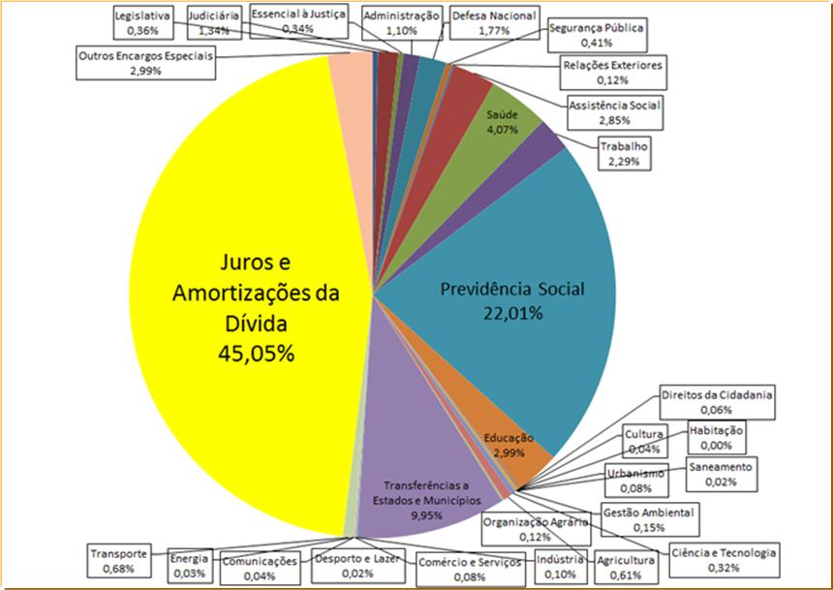
ORÇAMENTO GERAL DA UNIÃO Executado em 2011 Total: R$ 1,571 trilhão
R$ 708 bilhões (17% do PIB)
Nota: Inclui o “refinanciamento” ou “rolagem”
Fonte: SIAFI - Banco de Dados Access p/ download (execução do Orçamento da União) – Disponível em http://www.camara.gov.br/internet/orcament/bd/exe2010mdb.EXE. Elaboração: Auditoria Cidadã da Dívida

Slide 18
Como opera o “Sistema da Dívida”
Modelo Econômico
  Poder exacerbado do setor financeiro: Bancos Privados, FMI
  Financeirização baseada em “papéis”: Fundos
  “Crises” provocadas pelo setor financeiro
  Liberdade total para os fluxos de capitais, Sigilo, Paraísos Fiscais
  Privilégios que garantem a destinação da maioria dos recursos continuamente para o pagamento da dívida
  Ausência de Transparência e utilização de artifícios
  Prioridade para o “controle da inflação” ancorado nas políticas de juros altos e controle da base monetária
  Privatização de setores estatais estratégicos
  Privilégios tributários para o setor financeiro e grandes corporações
  Controle da grande mídia pelo setor financeiro e grandes corporações
Notes:
Suspensão pagamento encargos aos rentistas (Bonos Global 2012 e 2030) desde novembro/2008
Proposta soberana de recompra do restante da dívida por no máximo 30% de seu valor nominal
The Economist (23/04/2009): “Sr. Correa parece ser incorruptível (...) gasto público cresceu 71% em 2008, resultado de investimentos em escolas e hospitais”
ESTA É A PROVA DA VIABILIDADE POLÍTICA DA AUDITORIA DA DÍVIDA
ENQUANTO ISSO, O GOVERNO BRASILEIRO RECOMPRA TÍTULOS DA DÍVIDA EXTERNA A 130% DO VALOR DE FACE, EM MÉDIA

Slide 19
A estratégia de manutenção do Poder e da Acumulação Capitalista
Lucros crescentes para setor financeiro/empresarial
Financiamento de campanhas eleitorais e corrupção
Extremo poder da mídia ligada ao grande capital
Ilusória distribuição de riqueza
  Pequenos ganhos para os pobres: Bolsa Família
  Pífios reajustes para trabalhadores
  Acesso a produtos baratos: sensação de melhoria de vida
  Acesso a crédito/financiamentos
Notes:
Suspensão pagamento encargos aos rentistas (Bonos Global 2012 e 2030) desde novembro/2008
Proposta soberana de recompra do restante da dívida por no máximo 30% de seu valor nominal
The Economist (23/04/2009): “Sr. Correa parece ser incorruptível (...) gasto público cresceu 71% em 2008, resultado de investimentos em escolas e hospitais”
ESTA É A PROVA DA VIABILIDADE POLÍTICA DA AUDITORIA DA DÍVIDA
ENQUANTO ISSO, O GOVERNO BRASILEIRO RECOMPRA TÍTULOS DA DÍVIDA EXTERNA A 130% DO VALOR DE FACE, EM MÉDIA

Slide 20
Como opera o “Sistema da Dívida”
SUPER ESTRUTURA LEGAL – O PRIVILÉGIO DA DÍVIDA
Constituição Federal
Exceção no Art. 166, § 3º, II, “b”
Ver “Anatomia de uma Fraude à Constituição”
LDO – Lei de Diretrizes Orçamentárias
Elaboração parte das Metas de Superávit Primário
Garantia de atualização automática mensal para a dívida
Lei de Responsabilidade Fiscal – LC 101/2000
Limites para gastos públicos
Ausência de limites para o custo da Política Monetária. Transfere ao Tesouro Nacional esse custo quando negativo
OUTRAS FONTES não-tributárias
  Lucros das estatais distribuídos ao governo, Privatizações, Dívidas pagas pelos Estados e Municípios
Desvinculação de recursos específicos de outras áreas (MP 435 e 450)
Notes:
Recursos desvinculados de áreas sociais em outra cor, pois podem ser tributários.
Com a desvinculação permitida pelas MP 435 e 450 foram destinados diretamente para pagar dívida.
DE QUE ADIANTA REDUZIR O SUPERÁVIT PRIMÁRIO EM R$ 23 BILHÕES SE JÁ FORAM DESVINCULADOS EM 2008 R$ 50 BILHÕES DAS ÁREAS SOCIAIS COM AS MPS 435 E 450, PARA O PAGAMENTO DA DÍVIDA???????

Slide 21
ESTRUTURA LEGAL NEGADA À SOCIEDADE Contingenciamento recorde de R$ 50 bilhões em 2010 e acréscimo de mais R$ 10 bilhões para o superávit. Prorrogação da DRU (PEC 61)
Arrocho de gastos sociais no orçamento/2012 sob a justificativa de “equilíbrio fiscal”: Contingenciamento de R$ 55 bilhões
Negativa de reajustes salariais aos servidores públicos
PLP 306: recusa em aumentar recursos destinados à saúde
PL-8035 (PNE): recusa em aumentar recursos destinados à educação
PL-1992: privatização da previdência do setor público
PL-1749: privatização hospitais universitários
PLP-549: congelamento salarial
Crise da dívida dos Estados
Anúncio de que o Brasil e países do “BRIC” irão adquirir bônus do Banco Central Europeu: RISCO DE IMPROTAÇÃO DA CRISE
Notes:
Suspensão pagamento encargos aos rentistas (Bonos Global 2012 e 2030) desde novembro/2008
Proposta soberana de recompra do restante da dívida por no máximo 30% de seu valor nominal
The Economist (23/04/2009): “Sr. Correa parece ser incorruptível (...) gasto público cresceu 71% em 2008, resultado de investimentos em escolas e hospitais”
ESTA É A PROVA DA VIABILIDADE POLÍTICA DA AUDITORIA DA DÍVIDA
ENQUANTO ISSO, O GOVERNO BRASILEIRO RECOMPRA TÍTULOS DA DÍVIDA EXTERNA A 130% DO VALOR DE FACE, EM MÉDIA

Slide 22
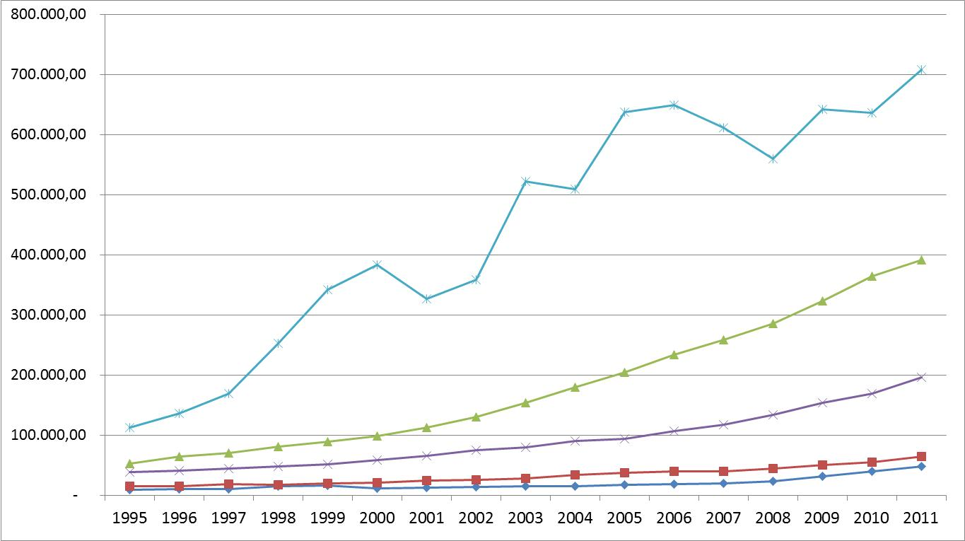
Orçamento Geral da União – Gastos Selecionados (R$ milhões)
Juros e Amortizações da Dívida
Previdência e Assistência Social
Pessoal e Encargos Sociais
Saúde e Saneamento
Educação e Cultura
Fonte: Secretaria do Tesouro Nacional - SIAFI. Inclui a rolagem, ou “refinanciamento” da Dívida

Slide 23
“Sistema da Dívida”
Como opera
Sistema Político
  Ditaduras na América Latina na década de 70
  Governos submissos ao modelo econômico
  Financiamento de campanhas eleitorais pelo setor financeiro e grandes corporações
  Soberania dá lugar à dependência financeira
  Federalismo dá lugar à submissão
  Tecnocracia na Europa recentemente; risco à democracia
Notes:
Suspensão pagamento encargos aos rentistas (Bonos Global 2012 e 2030) desde novembro/2008
Proposta soberana de recompra do restante da dívida por no máximo 30% de seu valor nominal
The Economist (23/04/2009): “Sr. Correa parece ser incorruptível (...) gasto público cresceu 71% em 2008, resultado de investimentos em escolas e hospitais”
ESTA É A PROVA DA VIABILIDADE POLÍTICA DA AUDITORIA DA DÍVIDA
ENQUANTO ISSO, O GOVERNO BRASILEIRO RECOMPRA TÍTULOS DA DÍVIDA EXTERNA A 130% DO VALOR DE FACE, EM MÉDIA

Slide 24
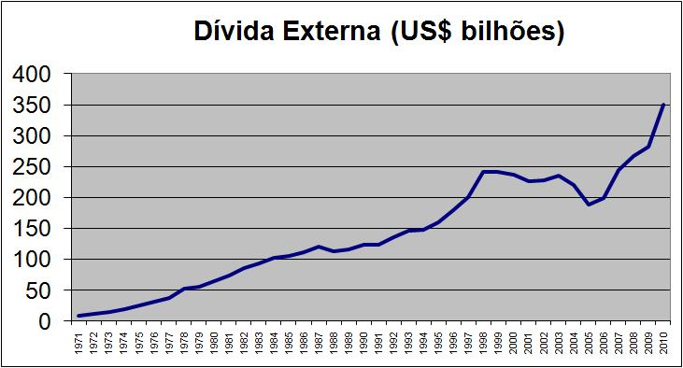
Dívida da ditadura
Elevação juros
Conversão da dívida pública e privada para BC
Pagamento antecipado ao FMI e resgates com ágio
Fonte: Banco Central - Nota para a Imprensa - Setor Externo - Quadro 51 e Séries Temporais - BC

Slide 25
BRASIL:
Dívida Externa Registrada no Banco Central – US$ milhões – 1969 a 1994
Fonte: Relatórios Anuais do Banco Central disponibilizados à CPI da Dívida.

Slide 26
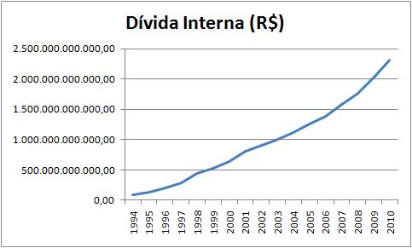
CPI:
Ausência de Contrapartida real
Mecanismos financeiros
Conflito de interesses
Falta de transparência
Fonte: Banco Central - Nota para a Imprensa - Política Fiscal - Quadro 35.

Slide 27
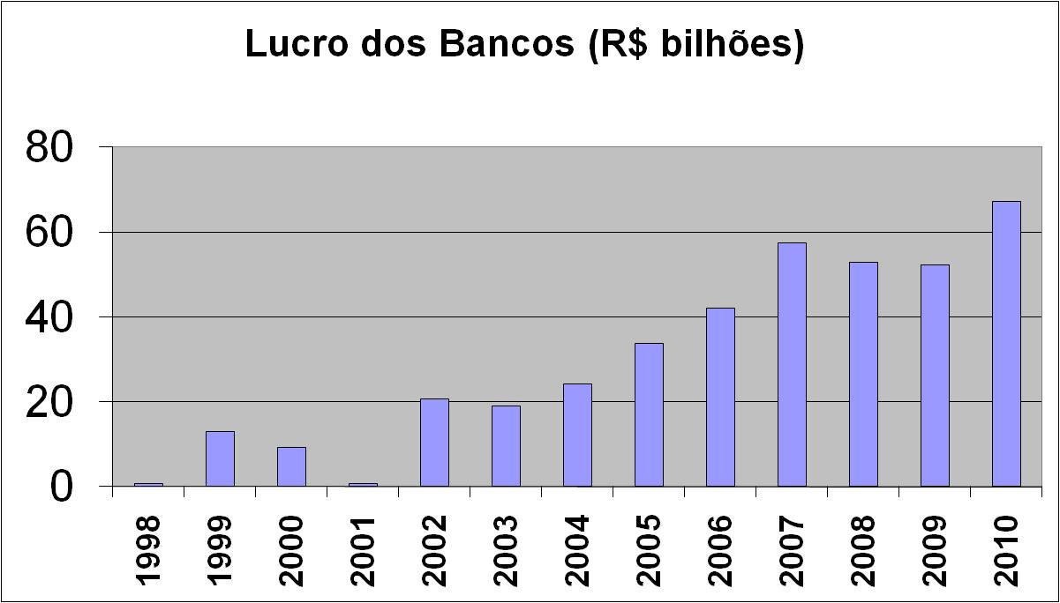
QUEM GANHA
Aparente queda
Aumento de Provisões
Fonte: Banco Central - http://www4.bcb.gov.br/top50/port/top50.asp

Slide 28

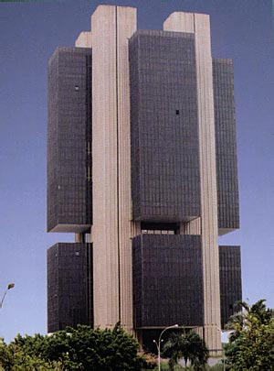
QUEM GANHA E QUEM PERDE
Ingresso de moeda estrangeira aciona Sistema de Metas de Inflação
Aplicação em Reservas Internacionais
Juros quase zero
BANCO CENTRAL DO BRASIL
TÍTULOS DA DÍVIDA INTERNA
Juros mais elevados do mundo
Prejuízo Banco Central 2009 = R$ 147 bilhões 2010 = R$ 50 bilhões
Dívida Interna = NOVA CARA da Dívida Externa

Slide 29
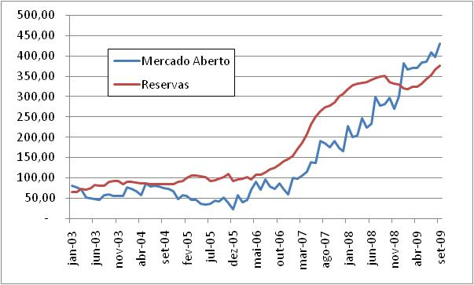
Acúmulo de Reservas = Explosão da Dívida Interna (R$ bilhões)
Fonte: Banco Central
Fonte: Banco Central. Nota: As reservas foram convertidas para Real à taxa de câmbio de R$ 1,80.

Slide 30
DESRESPEITO AOS DIREITOS HUMANOS NO BRASIL
Situação inaceitável para a 7a. Maior economia do mundo
Saúde Pública: Filas, Mortes sem atendimento, Insuficiência de leitos e UTI, Falta de médicos e profissionais de saúde, Baixos salários, Condições de trabalho aviltantes, Falta de materialidade
Educação: Ausência de políticas educacionais efetivas; Salários irrisórios para professores, apesar da sobrecarga de trabalho, provocando queda na qualidade do ensino básico; Insuficiência de vagas nas Universidades
Déficit Habitacional de 8 milhões de moradias, além de 11,2 milhões de domicílios inadequados (Fonte: Fundação João Pinheiro, 2007)

Slide 31
DESRESPEITO AOS DIREITOS HUMANOS NO BRASIL
Pobreza: 40,4 milhões de pobres (2009) – Fonte IETS – Instituto de Estudos do Trabalho e Sociedade - http://www.iets.org.br/article.php3?id_article=915
Fome: 9,6 milhões de famintos (2009) Fonte IETS – Instituto de Estudos do Trabalho e Sociedade - http://www.iets.org.br/article.php3?id_article=915
Analfabetismo: 20,3% da população brasileira com mais de 15 anos são analfabetos funcionais (Fonte: PNAD 2009)
Taxa de Desemprego: 14,2% nas Regiões Metropolitanas (Fonte: DIEESE, 2009)

Slide 32
GASTOS PÚBLICOS: Diferença de Tratamento
Contagotas para Gastos Sociais
  Veto ao fim do Fator Previdenciário
  Veto ao reajuste dos aposentados
  Pífio reajuste do salário mínimo
  Bloqueio à aprovação de qualquer projeto que beneficie os aposentados: PL 4434/2008 (Visa recuperar o no. de salários mínimos da época da concessão do benefício) PL 3299/2008 (Visa acaba com o Fator Previdenciário)
Ralo aberto para gastos com a Dívida Pública
  Pagamento antecipado ao FMI em 2005
  Resgate antecipado de títulos da dívida externa desde 2005 e com pagamento de ágio
  Emissão de títulos para pagar juros
  AUSÊNCIA DE QUALQUER LIMITE para gastos com dívida
Notes:
Suspensão pagamento encargos aos rentistas (Bonos Global 2012 e 2030) desde novembro/2008
Proposta soberana de recompra do restante da dívida por no máximo 30% de seu valor nominal
The Economist (23/04/2009): “Sr. Correa parece ser incorruptível (...) gasto público cresceu 71% em 2008, resultado de investimentos em escolas e hospitais”
ESTA É A PROVA DA VIABILIDADE POLÍTICA DA AUDITORIA DA DÍVIDA
ENQUANTO ISSO, O GOVERNO BRASILEIRO RECOMPRA TÍTULOS DA DÍVIDA EXTERNA A 130% DO VALOR DE FACE, EM MÉDIA

Slide 33
O VERDADEIRO ROMBO DO PAÍS NÃO É A PREVIDÊNCIA MAS SIM A DÍVIDA PÚBLICA
Breve Análise
PL 1992/2007
Previdência Complementar
dos servidores públicos

Slide 34
A CONSTITUIÇÃO FEDERAL GARANTE DIREITOS SOCIAIS PARA TODOS OS BRASILEIROS:
“Art. 6º São direitos sociais a educação, a saúde, a alimentação, o trabalho, a moradia, o lazer, a segurança, a previdência social, a proteção à maternidade e à infância, a assistência aos desamparados, na forma desta Constituição.”
O MODELO ECONÔMICO EQUIVOCADO E O PRIVILÉGIO DA DÍVIDA IMPEDEM O RESPEITO AOS DIREITOS HUMANOS NO BRASIL
Notes:
Suspensão pagamento encargos aos rentistas (Bonos Global 2012 e 2030) desde novembro/2008
Proposta soberana de recompra do restante da dívida por no máximo 30% de seu valor nominal
The Economist (23/04/2009): “Sr. Correa parece ser incorruptível (...) gasto público cresceu 71% em 2008, resultado de investimentos em escolas e hospitais”
ESTA É A PROVA DA VIABILIDADE POLÍTICA DA AUDITORIA DA DÍVIDA
ENQUANTO ISSO, O GOVERNO BRASILEIRO RECOMPRA TÍTULOS DA DÍVIDA EXTERNA A 130% DO VALOR DE FACE, EM MÉDIA

Slide 35
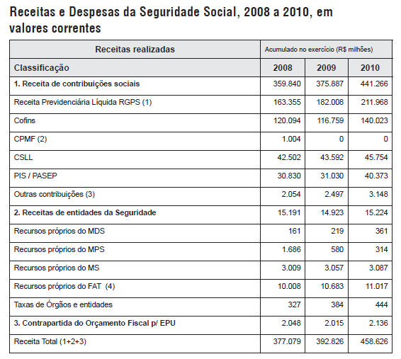
Superávit da Seguridade Social em 2010 = R$ 58 bilhões
Recursos retirados pela DRU: R$ 45 bilhões
Fonte: ANFIP

Slide 36
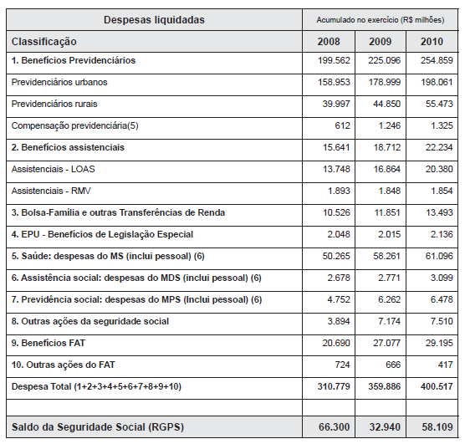
O SUPERÁVIT DA SEGURIDADE SOCIAL
Fonte: ANFIP

Slide 37
CONSTITUIÇÃO FEDERAL
emendada pela EC-41/2003
Art. 40 § 15. “O regime de previdência complementar de que trata o § 14 será instituído por lei de iniciativa do respectivo Poder Executivo, observado o disposto no art. 202 e seus parágrafos, no que couber, por intermédio de entidades fechadas de previdência complementar, de natureza pública, que oferecerão aos respectivos participantes planos de benefícios somente na modalidade de contribuição definida.
CONTRIBUIÇÃO DEFINIDA:
Risco zero para o mercado financeiro, para a União, autarquias e fundações públicas
Risco TOTAL para o Servidor, cujo benefício dependerá do Mercado

Slide 38
PL 1992/2007 – Relatório de 10/8/2011
Futuros servidores e atuais que aderirem ao Funpresp:
    Aposentadoria limitada ao teto do INSS
    Aposentadoria Complementar pelo Funpresp (“Fundação de Previdência Complementar do Servidor Público Federal”)
Atuais servidores que não aderirem:
Aposentadoria na forma da EC 41
Isca para atrair os atuais servidores ao Funpresp:
    Oferta de “Benefício especial” com a promessa de considerar contribuições já feitas (acima do teto do INSS) até o momento da opção
INCALCULÁVEL RISCO decorrente da desregulamentação do mercado financeiro, e “ativos tóxicos”

Slide 39
PL 1992/2007 – Relatório de 10/8/2011
Artigo 3º, § 7º
OPÇÃO DEFINITIVA
§ 7º O prazo para a opção de que trata o inciso II do caput deste artigo será de vinte e quatro meses, contados a partir do início de vigência do regime de previdência complementar instituído no caput do art. 1º desta Lei.
NÃO HÁ OPÇÃO PARA REVERSÃO

Slide 40
PL 1992/2007 – Relatório de 10/8/2011
Contribuição ao Funpresp (Art. 16)
Empregado: Percentagem a ser definida, incidente sobre a parcela do salário que exceder o teto do INSS
Empregador (governo): contribuição idêntica ao empregado, porém limitada (a 7,5%). Câmara alterou para 8,5%.
A alíquota para o servidor pode se tornar excessiva, enquanto a contribuição patronal está limitada a 8,5%

Slide 41
PRIVATIZAÇÃO DA PREVIDÊNCIA DOS SERVIDORES PÚBLICOS PARA OS BANCOS
Artigo 15 do PL 1992/07
Art. 15. A administração dos recursos garantidores do plano de benefícios (...) deverá ser realizada mediante a contratação de instituições autorizadas pela Comissão de Valores Mobiliários – CVM, para o exercício da administração de carteira de valores mobiliários, observado o disposto no art. 13 da Lei Complementar nº 108, de 2001.

Slide 42
EXPOSIÇÃO DE MOTIVOS DO PL 1992/2007
“Isoladamente, a mudança de regime terá um impacto negativo nas contas públicas no curto prazo, na medida em que o governo deixará de receber a contribuição sobre a parcela da remuneração do servidor entrante que ultrapassar o teto, e terá um gasto adicional, na medida em que passará a contribuir para o regime complementar, capitalizando reservas individuais para os servidores.”
O próprio governo admite que o FUNPRESP causará prejuízo às contas públicas

Slide 43
EXPOSIÇÃO DE MOTIVOS DO PL 1992/2007
“Para finalizar, vale destacar que a FUNPRESP tende a ser a maior entidade fechada de previdência complementar presente no mercado brasileiro, tanto em quantitativo de participantes como em volume de recursos administrados..”
Os Estados e Municípios também poderão aderir ao Funpresp

Slide 44
RESOLUÇÃO Nº 26 DO CONSELHO DE GESTÃO DA PREVIDÊNCIA COMPLEMENTAR, DE 29 DE SETEMBRO DE 2008
Permite que o patrocinador fique com parte do superávit dos fundos de pensão
Já significou a retirada de bilhões de reais da PREVI, em favor do Banco do Brasil

Slide 45
A ARMADILHA DOS FUNDOS DE PENSÃO
As sucessivas reformas da Previdência impõem aos trabalhadores a adesão ao sistema de Fundos de Pensão
Na Argentina, a moratória de 2002 fez os Fundos de Pensão perderem 75% de seu patrimônio
Nos Estados Unidos, desde 2008 milhões de trabalhadores perderam suas economias
Na Europa, até a OCDE já advertiu sobre o grave risco da queda nas Bolsas e dano ao Fundos de Pensão
Previdência é sinônimo de segurança.
Como podemos colocar nosso futuro em “aplicações de RISCO”?
VER A FALÊNCIA MUNDIAL DOS FUNDOS DE PENSÃO - Osvaldo Coggiola

Slide 46
A PRIVATIZAÇÃO DA PREVIDÊNCIA
Fonte: FENAPREVI

Slide 47
MODELO TRIBUTÁRIO INJUSTO
CAPITAL e LUCRO: PRIVILÉGIOS
  Isenções e Liberdade de movimentação
  Deduções generosas, até de despesas fictícias
TRABALHADORES: INJUSTIÇAS
  Fim de Deduções
  Redução da Progressividade
  Insuficiência de atualização da tabela do IRPF
  Agravamento dos tributos indiretos
  PEC-233: Reforma Tributária que transforma as contribuições sociais em impostos: Ameaça ao financiamento da Seguridade Social
Notes:
Suspensão pagamento encargos aos rentistas (Bonos Global 2012 e 2030) desde novembro/2008
Proposta soberana de recompra do restante da dívida por no máximo 30% de seu valor nominal
The Economist (23/04/2009): “Sr. Correa parece ser incorruptível (...) gasto público cresceu 71% em 2008, resultado de investimentos em escolas e hospitais”
ESTA É A PROVA DA VIABILIDADE POLÍTICA DA AUDITORIA DA DÍVIDA
ENQUANTO ISSO, O GOVERNO BRASILEIRO RECOMPRA TÍTULOS DA DÍVIDA EXTERNA A 130% DO VALOR DE FACE, EM MÉDIA

Slide 48
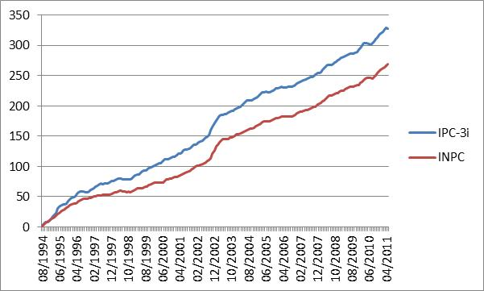
A INFLAÇÃO PARA O APOSENTADO É MUITO MAIOR QUE A MÉDIA GERAL
Inflação (%) – INPC X IPC-3ª Idade
Fonte: FGV

Slide 49
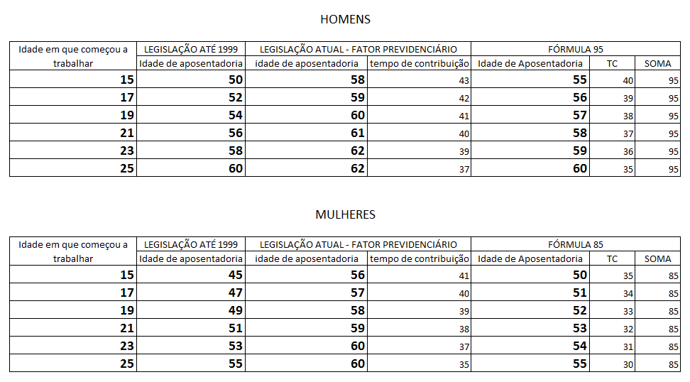
Comparativo – Fator Previdenciário X Fórmula 95/85
Notes:
49

Slide 50
A estratégia de manutenção do Poder e da Acumulação Capitalista
Lucros crescentes para setor financeiro/empresarial
Financiamento de campanhas eleitorais e corrupção
Extremo poder da mídia ligada ao grande capital
Ilusória distribuição de riqueza
  Pequenos ganhos para os pobres: Bolsa Família
  Pífios reajustes para trabalhadores
  Acesso a produtos baratos: sensação de melhoria de vida
  Acesso a crédito/financiamentos
Notes:
Suspensão pagamento encargos aos rentistas (Bonos Global 2012 e 2030) desde novembro/2008
Proposta soberana de recompra do restante da dívida por no máximo 30% de seu valor nominal
The Economist (23/04/2009): “Sr. Correa parece ser incorruptível (...) gasto público cresceu 71% em 2008, resultado de investimentos em escolas e hospitais”
ESTA É A PROVA DA VIABILIDADE POLÍTICA DA AUDITORIA DA DÍVIDA
ENQUANTO ISSO, O GOVERNO BRASILEIRO RECOMPRA TÍTULOS DA DÍVIDA EXTERNA A 130% DO VALOR DE FACE, EM MÉDIA

Slide 51
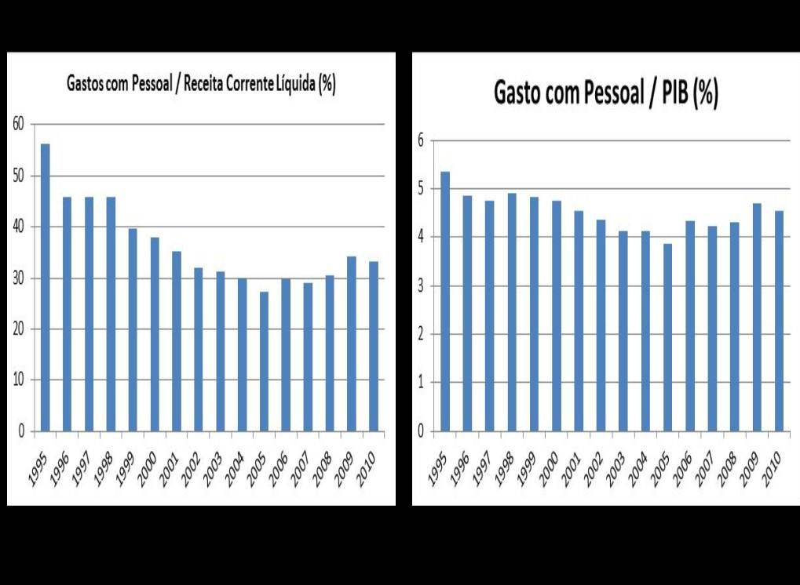
QUEM PERDE
Fonte: Boletim Estatístico de Pessoal – Ministério do Planejamento

Slide 52
Quem ganha e quem perde
O AJUSTE FISCAL DE DILMA
Corte Recorde de R$ 50 Bilhões em 2011
CORTE de R$ 55 bilhões em 2012
ELEVAÇÃO DA TAXA SELIC
Em 19/01/2011, passou de 10,75% para 11,25%
Em 02/03/2011, novo aumento para 11,75%
Em 20/04/2011 subiu para 12%
Em 05/06/2011, mais um aumento para 12,25%
Em 20/07/2011 elevou-se pela 5ª. vez para 12,5%!
Em 31/08/2011 baixou para 12 %
Em 19/10/2011 baixou para 11,5% e em 18.01.2012 baixou a 10,5%
JUROS CONSOMEM MAIS de R$ 1 BILHÃO POR DIA
Notes:
Suspensão pagamento encargos aos rentistas (Bonos Global 2012 e 2030) desde novembro/2008
Proposta soberana de recompra do restante da dívida por no máximo 30% de seu valor nominal
The Economist (23/04/2009): “Sr. Correa parece ser incorruptível (...) gasto público cresceu 71% em 2008, resultado de investimentos em escolas e hospitais”
ESTA É A PROVA DA VIABILIDADE POLÍTICA DA AUDITORIA DA DÍVIDA
ENQUANTO ISSO, O GOVERNO BRASILEIRO RECOMPRA TÍTULOS DA DÍVIDA EXTERNA A 130% DO VALOR DE FACE, EM MÉDIA

Slide 53
“AUDITORIA DA DÍVIDA”
Notes:
Suspensão pagamento encargos aos rentistas (Bonos Global 2012 e 2030) desde novembro/2008
Proposta soberana de recompra do restante da dívida por no máximo 30% de seu valor nominal
The Economist (23/04/2009): “Sr. Correa parece ser incorruptível (...) gasto público cresceu 71% em 2008, resultado de investimentos em escolas e hospitais”
ESTA É A PROVA DA VIABILIDADE POLÍTICA DA AUDITORIA DA DÍVIDA
ENQUANTO ISSO, O GOVERNO BRASILEIRO RECOMPRA TÍTULOS DA DÍVIDA EXTERNA A 130% DO VALOR DE FACE, EM MÉDIA

Slide 54
Discurso de Autoridades: “RISCO DE CONTÁGIO” DA CRISE EUROPÉIA ATUAL PARA PAÍSES EM DESENVOLVIMENTO
Riscos para o Fundo do Pré-sal
Fundos de Pensão, Fundo Soberano (para enfrentar o tsunami)
Estratégias de Ação: Divulgar amplamente as verdadeiras razões da crise localizada no setor financeiro
  Aprofundar estudos sobre:
  Relaxamento das regras que estão permitindo a multiplicação de operações com derivativos no Brasil
  Diversos indícios de irregularidades apontados pela CPI da Dívida Pública, tanto no endividamento interno quanto externo
  AUDITORIA DA DÍVIDA com PARTICIPAÇÃO CIDADÃ Formação dos Núcleos nos Estados, Municípios

Slide 55
COMO DESMASCARAR O “SISTEMA DA DÍVIDA”
ACESSO À VERDADE
REVER a política monetária e fiscal, o modelo econômico que está propiciando a destinação da maior parte dos recursos públicos para o pagamento de uma dívida cuja contrapartida não representa bens e serviços à Nação, mas uma contínua sangria
  Evidenciar que o VERDADEIRO ROMBO DAS CONTAS PÚBLICAS é a Dívida Pública
  Juros e Amortizações da Dívida pagos nos últimos 16 anos
  FHC em 8 anos = R$ 2,079 Trilhões
  LULA em 8 anos = R$ 4,763 Trilhões
  AUDITORIA DA DÍVIDA
Notes:
Suspensão pagamento encargos aos rentistas (Bonos Global 2012 e 2030) desde novembro/2008
Proposta soberana de recompra do restante da dívida por no máximo 30% de seu valor nominal
The Economist (23/04/2009): “Sr. Correa parece ser incorruptível (...) gasto público cresceu 71% em 2008, resultado de investimentos em escolas e hospitais”
ESTA É A PROVA DA VIABILIDADE POLÍTICA DA AUDITORIA DA DÍVIDA
ENQUANTO ISSO, O GOVERNO BRASILEIRO RECOMPRA TÍTULOS DA DÍVIDA EXTERNA A 130% DO VALOR DE FACE, EM MÉDIA

Slide 56
AUDITORIA DA DÍVIDA
Prevista na Constituição Federal de 1988
Plebiscito popular ano 2000 realizado no contexto da Terceira Semana Social: mais de seis milhões de votos
AUDITORIA CIDADÃ DA DÍVIDA
www.divida-auditoriacidada.org.br
CPI da Dívida Pública
Passo importante, mas ainda não significa o cumprimento da Constituição
Notes:
56

Slide 57
DÍVIDA: impede a vida digna e o atendimento aos direitos humanos
De onde veio toda essa dívida pública?
Quanto tomamos emprestado e quanto já pagamos?
O que realmente devemos?
Quem contraiu tantos empréstimos?
Onde foram aplicados os recursos?
Quem se beneficiou desse endividamento?
Qual a responsabilidade dos credores e organismos internacionais nesse processo?
Somente a AUDITORIA responderá essas questões

Slide 58
EQUADOR – Lição de Soberania
Comissão de Auditoria Oficial criada por Decreto
Em 2009: Proposta Soberana de reconhecimento de no máximo 30% da dívida externa representada pelos Bônus 2012 e 2030
95 % dos detentores aceitaram a proposta equatoriana, o que significou anulação de 70% dessa dívida com os bancos privados internacionais
Economia de US$ 7,7 bilhões nos próximos 20 anos
Aumento gastos sociais, principalmente Saúde e Educação

Slide 59
CPI DA DÍVIDA – CÂMARA DOS DEPUTADOS
Criada em Dez/2008 e Instalada em Ago/2009, por iniciativa do Dep. Ivan Valente (PSOL/SP)
Concluída em 11 de maio de 2010
Identificação de graves indícios de ilegalidade da dívida pública
Momento atual: investigações do Ministério Público
NECESSIDADE DE PARTICIPAÇÃO DA SOCIEDADE CIVIL PARA EXIGIR A COMPLETA INVESTIGAÇÃO DA DÍVIDA PÚBLICA E A AUDITORIA PREVISTA NA CONSTITUIÇÃO FEDERAL
Notes:
Suspensão pagamento encargos aos rentistas (Bonos Global 2012 e 2030) desde novembro/2008
Proposta soberana de recompra do restante da dívida por no máximo 30% de seu valor nominal
The Economist (23/04/2009): “Sr. Correa parece ser incorruptível (...) gasto público cresceu 71% em 2008, resultado de investimentos em escolas e hospitais”
ESTA É A PROVA DA VIABILIDADE POLÍTICA DA AUDITORIA DA DÍVIDA
ENQUANTO ISSO, O GOVERNO BRASILEIRO RECOMPRA TÍTULOS DA DÍVIDA EXTERNA A 130% DO VALOR DE FACE, EM MÉDIA

Slide 60
CONCLUSÃO
  Crise escancarou o privilégio do setor financeiro e a usurpação do instrumento do endividamento público
  Nações submissas aos interesses do “Mercado”
  Grandes somas de recursos públicos transferidos para setor financeiro
  Consequências: DECADÊNCIA DOS SERVIÇOS PÚBLICOS, Sacrifício Social, Exclusão e Violência
  Terrorismo: “Não há outro caminho”
  Fazem parecer difícil (massa retórica enganosa e desinformação) para que acreditemos que é impossível mudar os rumos

Slide 61
  ESTRATÉGIAS DE AÇÃO
  CONHECIMENTO DA REALIDADE
  MOBILIZAÇÃO SOCIAL CONSCIENTE
  AÇOES CONCRETAS
        Auditoria da Dívida Pública para desmascarar o “Sistema da Dívida” e democratizar o conhecimento da realidade financeira: NÚCLEOS
        Investigações pelo Ministério Público
        Rever a política monetária e fiscal para garantir distribuição da renda e justiça social
        Atender Direitos Humanos
        TRANSPARÊNCIA e acesso à VERDADE

Slide 62
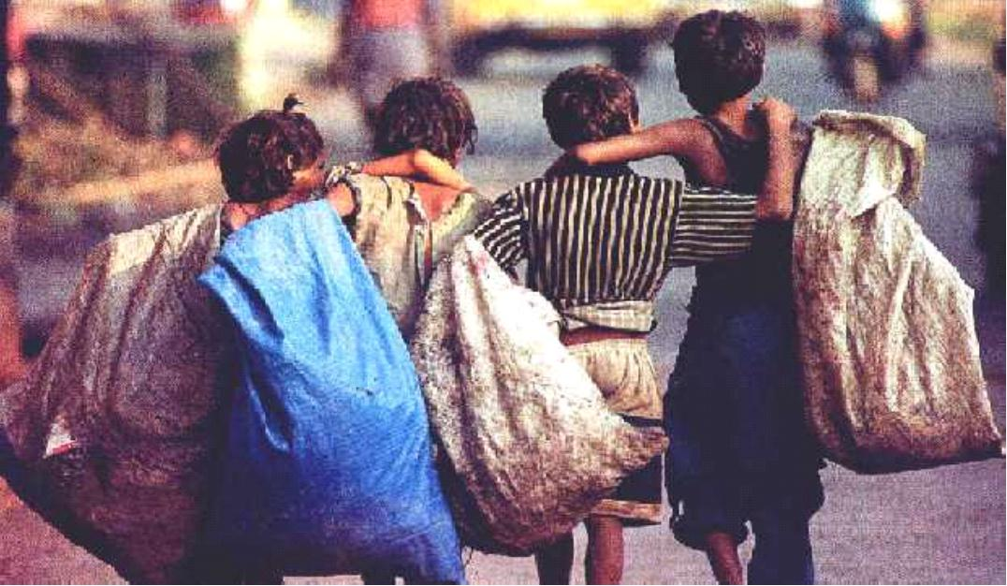
“19 MIL CRIANÇAS MORREM POR DIA NO MUNDO DEVIDO AO CUSTO FINANCEIRO DA DÍVIDA” (UNICEF-ONU)

Slide 63
Obrigada
Maria Lucia Fattorelli
www.divida-auditoriacidada.org.br

